Slide 1



TIẾT 78-79
THỰC HÀNH TIẾNG VIỆT
(Liên kết trong văn bản)

Slide 2

KHỞI ĐỘNG

Slide 3


TRÒ CHƠI GIẢI Ô CHỮ
1
 |  |  |  |  |  | N | G | H | Ị | L | U | Ậ | N
 |  |  |  |  |  | T | Ô | I | Đ | I | H | Ọ | C
C | H | U | Q | U | A | N | G | T | I | Ê | M
 |  |  |  |  |  |  | T | H | Ứ | N | H | Ấ | T
 |  |  |  |  |  |  |  |  |  | K | H | Í | C | H | Ấ | T
 |  | N | G | U | Y | Ễ | N | H | I | Ế | N | L | Ê
 |  |  |  |  | T | H | A | N | H | T | Ị | N | H
2
3
4
5
6
7
TỪ KHOÁ
L | I | Ê | N | K | Ế | T
Hàng ngang 7 (09 chữ cái): Tác giả của văn bản “Tôi đi học” là ai?
Hàng ngang 6 (chữ cái): Tác giả của văn bản “Tự học – Một thú vui bổ ích” là ai?
Hàng ngang 3 (12 chữ cái): Tên tác giả của văn bản “Bàn về đọc sách”?
Hàng ngang 2 (08 chữ cái): Tên 1 tác phẩm của nhà văn Thanh Tịnh mà các em đã được học?
Hàng ngang 1 (08 chữ cái): Thể loại của văn bản “Tự học – Một thú vui bổ ích” là gì?
Hàng ngang 4 (07 chữ cái): Văn bản “Tôi đi học” sử dụng ngôi thứ mấy?
Hàng ngang 5 (07 chữ cái): Đây là nghĩa của từ nào “Đặc điểm về mặt cường độ, nhịp độ các hoạt động tâm lí của cá nhân”?

Slide 4
HÌNH THÀNH KIẾN THỨC

Slide 5
I. TRI THỨC TIẾNG VIỆT
Liên kết là gì ?
Liên kết là một trong những tính chất quan trọng của văn bản, có tác dụng làm cho văn bản trở nên mạch lạc, hoàn chỉnh cả về nội dung và hình thức.

Slide 6
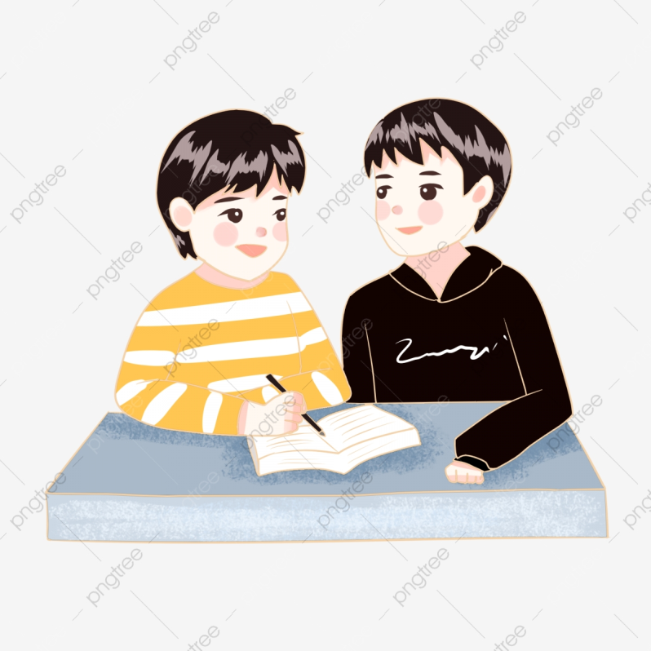

Thảo luận nhóm hoàn thành phiếu học tập số 1
VD: (1) Hơn nữa, tự học quả là một phương thuốc trị bệnh âu sầu. (2) Theo bác sĩ E.Gờ-ron-nơ-veo (E. Groenevelt), người Hà Lan, những bệnh nhân nào biết đọc sách cũng mau khỏe mạnh hơn những bệnh nhân khác. (3) Nhiều bác sĩ Anh và Pháp, sau lời tuyên bố đó, làm những bảng thống kê các bệnh nhân trong các bệnh viện và thừa nhận ông E.Gờ-ron-nơ-veo có lí. (Nguyễn Hiến Lê, Tự học – một thú vui bổ ích)
Câu hỏi | Trả lời
(1) Qua đoạn văn này, tác giả Nguyễn Hiến Lê đã nêu ý kiến gì?
(2) Em có nhận xét gì về mối quan hệ giữa các câu trong đoạn
(3) Các câu trong đoạn liên kết với nhau như thế nào?
(4) Qua việc phân tích VD trên, em hãy nêu đặc điểm của 1 văn bản có tính liên kết?
- Ý kiến: Thú tự học là phương thức chữa bệnh âu sầu
- Mối quan hệ : Câu (1) nêu ý kiến, câu (2) nêu lí lẽ, câu (3) nêu dẫn chứng để làm rõ cho ý kiến nêu ở câu (1)
- Liên kết: Các từ “Phương thuốc trị bệnh âu sầu”; “bác sĩ”; “bệnh nhân”; “khỏe mạnh” đều cùng trường liên tưởng “khám chữa bệnh”
-> Phép liên tưởng.
- Đặc điểm của 1 văn bản có tính liên kết:
+ Nội dung các câu các đoạn thống nhất và gắn bó chặt chẽ với nhau.
+ Các câu các đoạn được kết nối với nhau bằng các phép liên kết phù hợp.

Slide 7
2. Đặc điểm của một văn bản có tính liên kết:
+ Nội dung các câu, các đoạn thống nhất và gắn bó chặt chẽ với nhau.
+ Các câu, các đoạn được kết nối với nhau bằng các phép liên kết phù hợp.

Slide 8
*Ví dụ một số phép liên kết thường dùng
Hoàn thành phiếu học tập số 2
Cột A | Cột B | Cột C | Nối
Ví dụ | Phép liên kết | Nội dung
(I) Khi đọc sách, ta thấy trong nỗi buồn khổ, lo lắng của người viết nỗi buồn khổ, lo lắng của ta và ta hiểu rằng chúng ta không phải cô độc trên thế giới này. Bất kì ta ở một tình thế khắt khe, chua chát nào, mở sách ra là ta cũng gặp người đồng cảnh hay đồng bệnh mà đọc họ ta thấy ấm áp lại trong lòng (Nguyễn Hiến Lê, Tự học – một thú vui bổ ích) | (1) Phép thế | (a) Sử dụng ở câu đứng sau các từ ngữ cùng trường liên tưởng với từ ngữ đã có ở câu trước
(II) Mỗi loại học vấn đến giai đoạn hôm nay đều là thành quả của toàn nhân loại nhờ biết phân công cố gắng tích lũy ngày đêm mà có. Các thành quả đó sở dĩ không bị vùi lấp đi, đều là do sách vở ghi chép, lưu truyền lại. (Chu Quang Tiềm – Bàn về đọc sách) | (2) Phép lặp từ ngữ | (b) Sử dụng ở câu đứng sau các từ ngữ biểu thị quan hệ với câu đứng trước
(III) Học vấn không chỉ là chuyện đọc sách, nhưng đọc sách vẫn là 1 con đường quan trọng của học vấn. Bởi vì học vấn không chỉ là việc cá nhân, mà là việc của toàn nhân loại. (Chu Quang Tiềm – Bàn về đọc sách) | (3) Phép liên tưởng | (c) Lặp lại ở câu đứng sau các từ ngữ đã có ở câu trước.
(IV) Hơn nữa, tự học quả là một phương thuốc trị bệnh âu sầu. Theo bác sĩ E.Gờ-ron-nơ-veo (E. Groenevelt), người Hà Lan, những bệnh nhân nào biết đọc sách cũng mau khỏe mạnh hơn những bệnh nhân khác. (Nguyễn Hiến Lê, Tự học – một thú vui bổ ích) | (4) Phép nối | (d) Sử dụng ở câu đứng sau các từ ngữ có tác dụng thay thế từ ngữ đã có ở câu trước.
I-2-c
II-1-d
III-4-b
IV-3-a

Slide 9
3. Một số phép liên kết thường dùng:
a. Phép lặp từ ngữ:
lặp lại ở câu đứng sau các từ ngữ đã có ở câu trước.
b. Phép thế: sử dụng ở câu đứng sau các từ ngữ có tác dụng thay thế từ ngữ đã có ở câu trước.
d. Phép liêntưởng:sử dụng ở câu đứng sau các từ ngữ cùng trường liên tưởng với từ ngữ đã có ở câu trước.
c.Phép nối: sử dụng ở câu đứng sau các từ ngữ biểu thị quan hệ với câu trước.

Slide 10

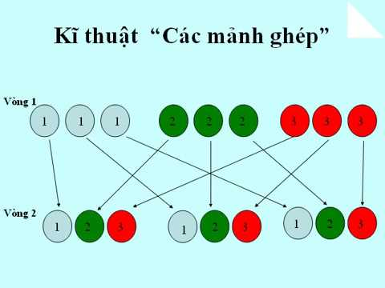


II. THỰC HÀNH TIẾNG VIỆT
NHIỆM VỤ
VÒNG 1: Nhóm chuyên gia:
Nhóm 1: Bài tập 1 (SGK/14)
Nhóm 2: Bài tập 2 (SGK/14)
Nhóm 3: Bài tập 3 (SGK/15)
Nhóm 4: Bài tập 4 (SGK/15)
Nhóm 5: Bài tập 5 (SGK/15)

Slide 11
NHIỆM VỤ
VÒNG 2: Nhóm mảnh ghép:
Trao đổi nội dung các bài tập (từ 1 -> 5)
Khái quát nội dung bài liên kết văn bản bằng 1 sơ đồ tư duy

Slide 12
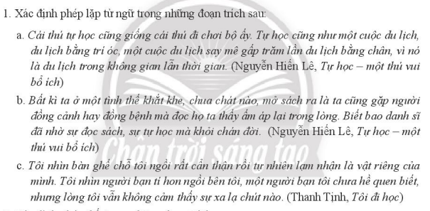
Bài 1 (SGK/14)
Xác định phép lặp từ ngữ trong những đoạn trích sau:
Giải:
a. tự học (lặp 2 lần)
b. sách (lặp 2 lần)
c. Tôi nhìn (lặp 2 lần), tôi (lặp 2 lần)

Slide 13
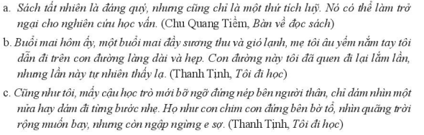
Bài 2 (SGK/14)
Xác định phép thế trong những đoạn trích sau:
Giải:
a. “Nó” (câu 2) thay thế cho “sách” (câu 1)
b.“Con đường này”(câu 2) thay thế cho“con đường làng dài và hẹp”(1)
c. “Họ”(câu 2) thay thế cho “mấy cậu học trò mới”(câu 1)

Slide 14
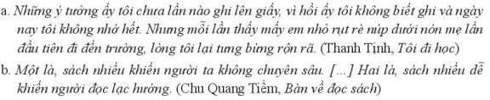
Bài 3 (SGK/15)
Xác định phép nối trong những đoạn trích sau:
Gợi ý:
a. Nhưng (nối ý câu 1 với ý câu 2)
b. Một là ….Hai là (nối ý câu 1 với ý câu 2)

Slide 15
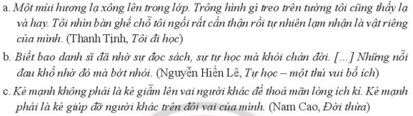
Bài 4 (SGK/15)
Chỉ ra phép liên tưởng những đoạn trích sau:
Gợi ý:
a. lớp, hình gì treo trên tường, bàn ghế (=> Trường liên tưởng: Lớp học)
b. chán đời, nỗi đau khổ (=>Trường liên tưởng: Bệnh âu sầu)
c. kẻ giẫm lên vai người khác để thỏa mãn lòng ích kỉ - kẻ giúp đỡ người khác trên đôi vai của mình (=> Trường liên tưởng: Quan điểm về kẻ mạnh)

Slide 16
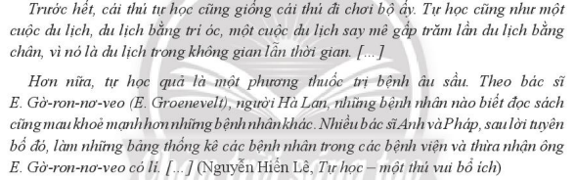
Bài 5 (SGK/15)
Xác định các phép liên kết được dùng để liên kết 2 đoạn văn sau:
Gợi ý:
Phép nối: Trước hết…. Hơn nữa ….
Phép lặp: tự học (đoạn 1 và đoạn 2)

Slide 17
LIÊN KẾT CÂU, ĐOẠN
LK Hình thức
Phép lặp
Phép thế
LK Nội dung
Các câu, các đoạn thống nhất, gắn bó chặt chẽ
Phép nối
Phép liên tưởng

Slide 18
III.VẬN DỤNG

Slide 19
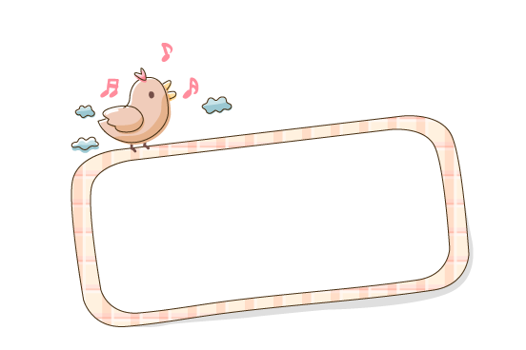

Hãy viết đoạn văn nêu suy nghĩ của em về vấn đề tự học của học sinh hiện nay, trong đó sử dụng các phép liên kết mà em đã sử dụng trong đoạn văn.

Slide 20
Tự học là một yếu tố quan trọng góp phần quyết định đến kết quả học tập của học sinh. Trước hết, tự học giúp học sinh rèn luyện tính tự giác và độc lập trong học tập, từ đó nâng cao khả năng tiếp thu kiến thức tốt. Không những thế, việc tự học còn khuyến khích học sinh khám phá những điều mới mẻ ngoài kiến thức trên lớp. Điều này rất có ích cho người học. Tuy nhiên, hiện nay, không ít học sinh vẫn lơ là trong việc tự học, thay vào đó là lệ thuộc vào giáo viên hoặc các nguồn tài liệu có sẵn trên mạng mà thiếu sự chọn lọc. Bởi vậy, tự học không chỉ là nhiệm vụ, mà còn là một kỹ năng thiết yếu, giúp mỗi người trở thành chủ nhân thực sự của tri thức và tương lai của chính mình.
Phép liên kết được sử dụng:
Phép nối: "Trước hết", "Không những thế", "Tuy nhiên", "Bởi vậy".
Phép lặp: "tự học".
Phép thế: "việc tự học", "điều này".

Slide 21


HƯỚNG DẪN TỰ HỌC
01
02
1.Bài vừa học:
- Liên kết trong văn bản: đặc điểm và chức năng .
- Làm bài tập vận dụng vào vở Ngữ văn 7.
2. Bài sắp học: (Tiết 80)
Đọc mở rộng theo thể loại:
ĐỪNG TỪ BỎ CỐ GẮNG
(SGK/15-17, tập 2)

Slide 22

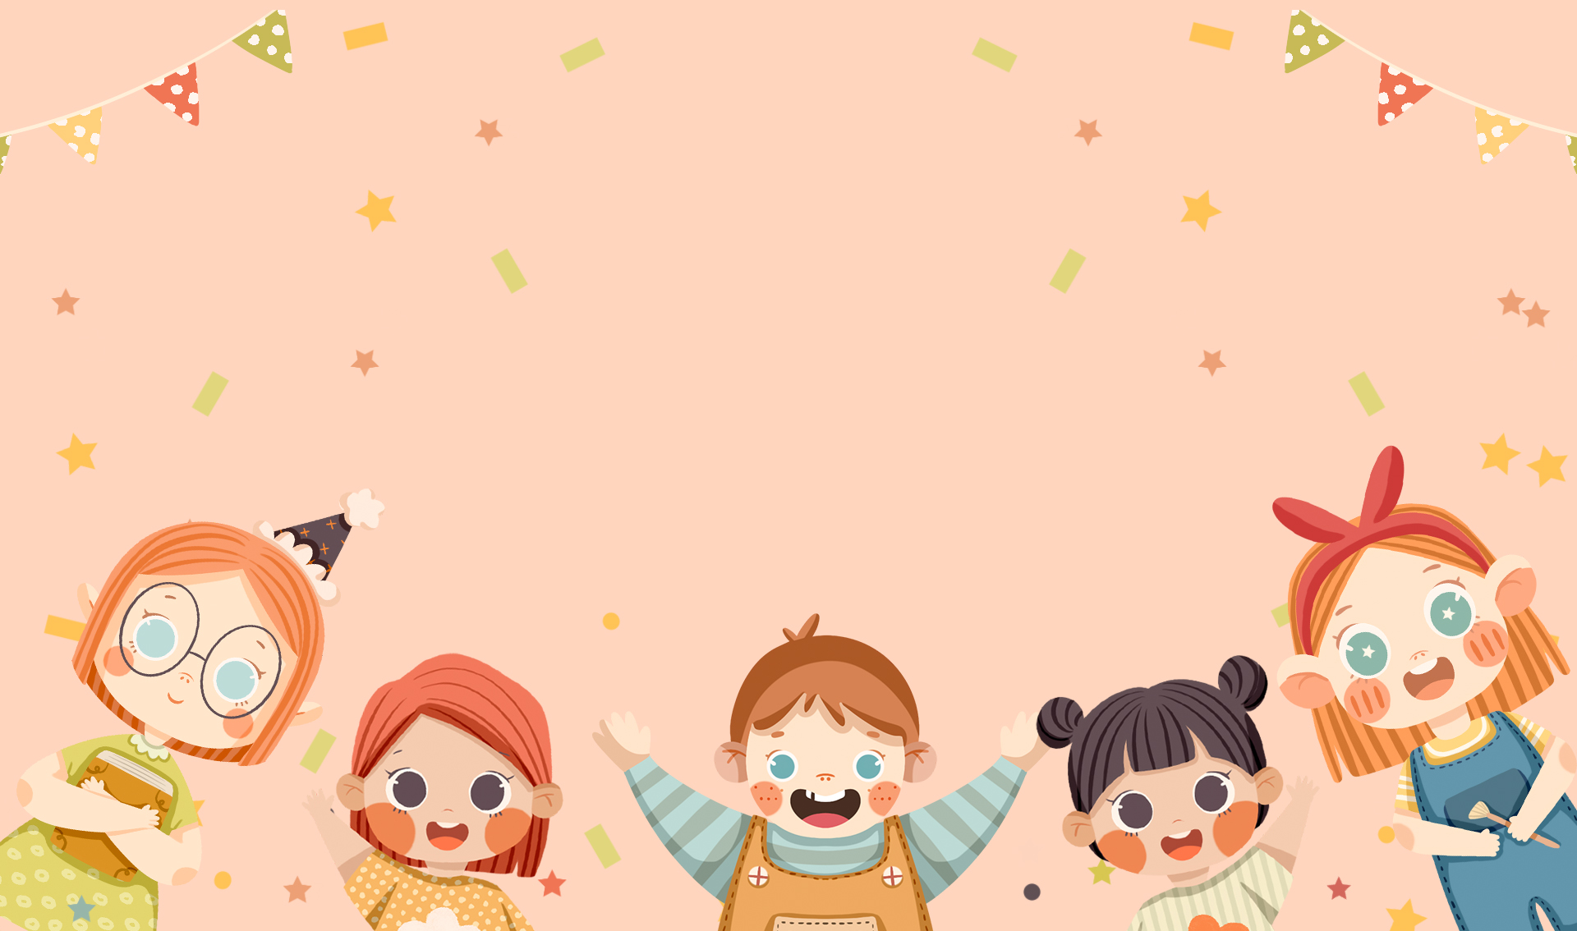
CHÚC CÁC EM HỌC TỐT !

